Slide 1
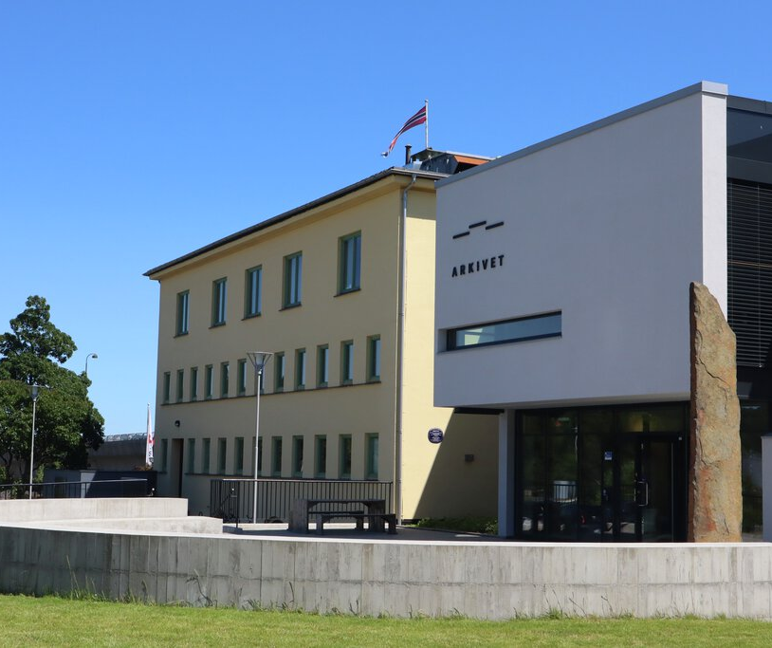
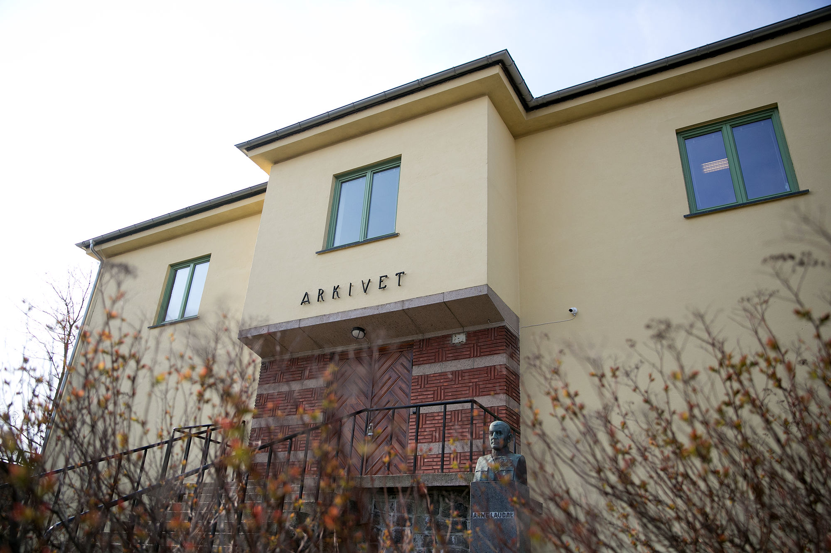
Valg og verdier
Forberedelsesopplegg (45-60 min.)
arkivet.no

Slide 2
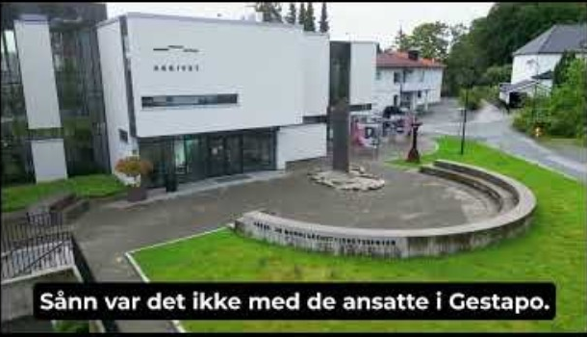

Slide 3
Begreper
NAZISME
MOTSTAND
VERDIER
OKKUPASJON

Slide 4
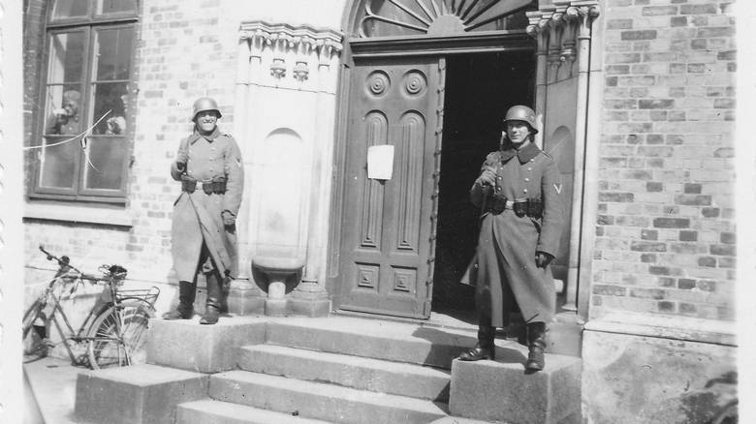
Okkupasjon
Video som forklarer begrepet
Video om angrepet på Kristiansand
Refleksjonsspørsmål

Slide 5
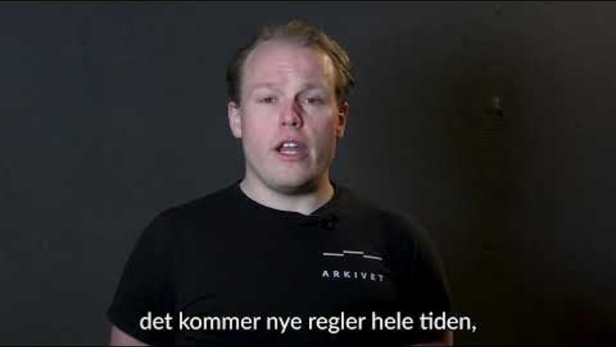

Slide 6

FILMEN KAN STOPPES PÅ 7:00

Slide 7

Okkupasjon
Refleksjonsspørsmål:
Hvordan tror du livene til nordmenn endret seg når Norge ble okkupert 9. april 1940?
Hvilke andre historier om okkupasjon kjenner du til i historien?
Finnes det okkuperte land eller landområder i dag?

Slide 8
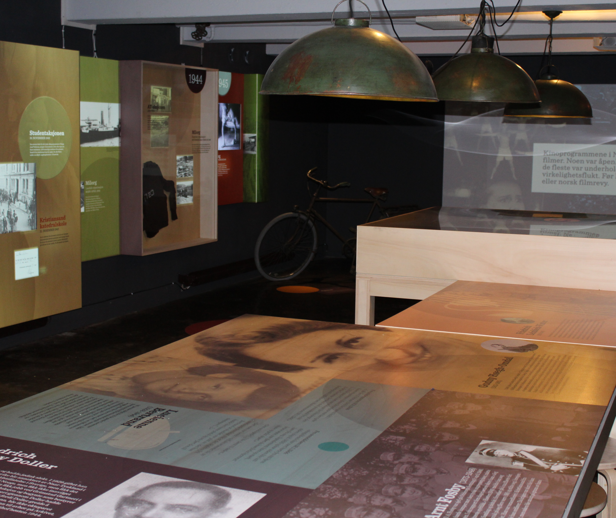
Motstand
Video som forklarer begrepet
Refleksjonsspørsmål

Slide 9
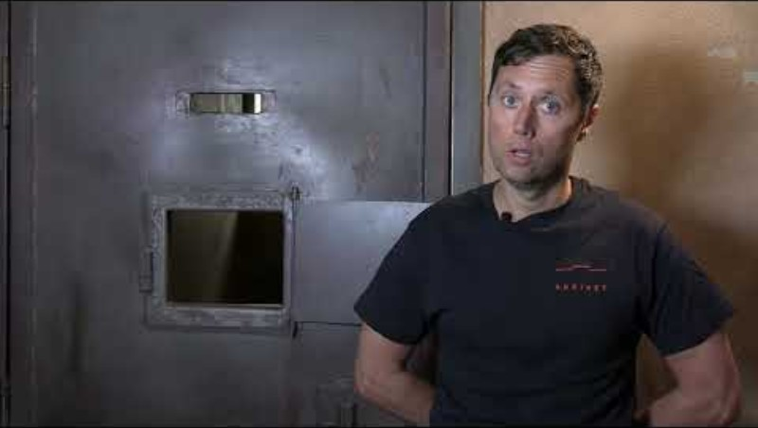

Slide 10
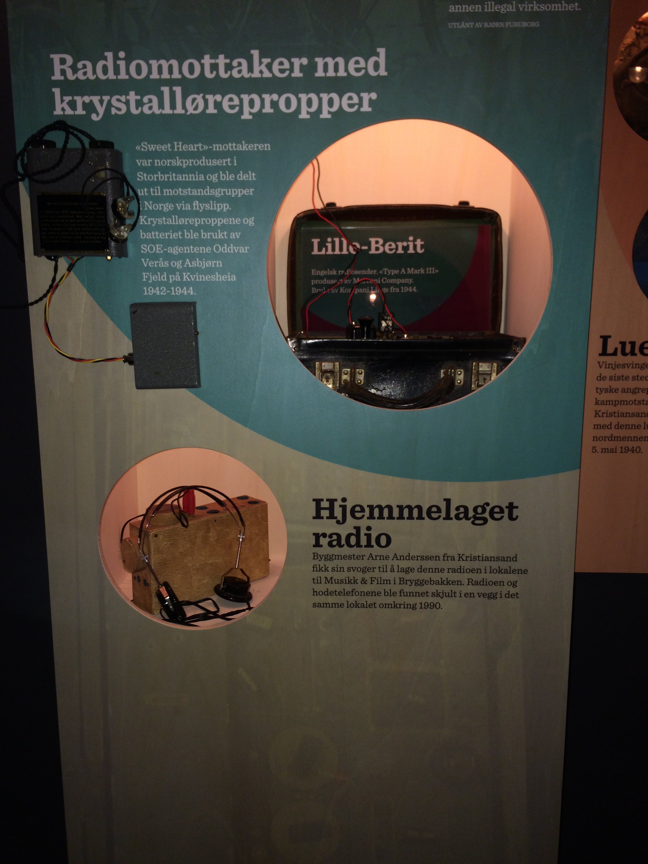
Motstand
Refleksjonsspørsmål:
Hvilke former for motstand tror du menn og kvinner som satt i fangenskap på Arkivet hadde gjort?
Hva tror du kunne skje med fangene på Arkivet?
Kan mennesker oppleve liknende ting i dag?

Slide 11
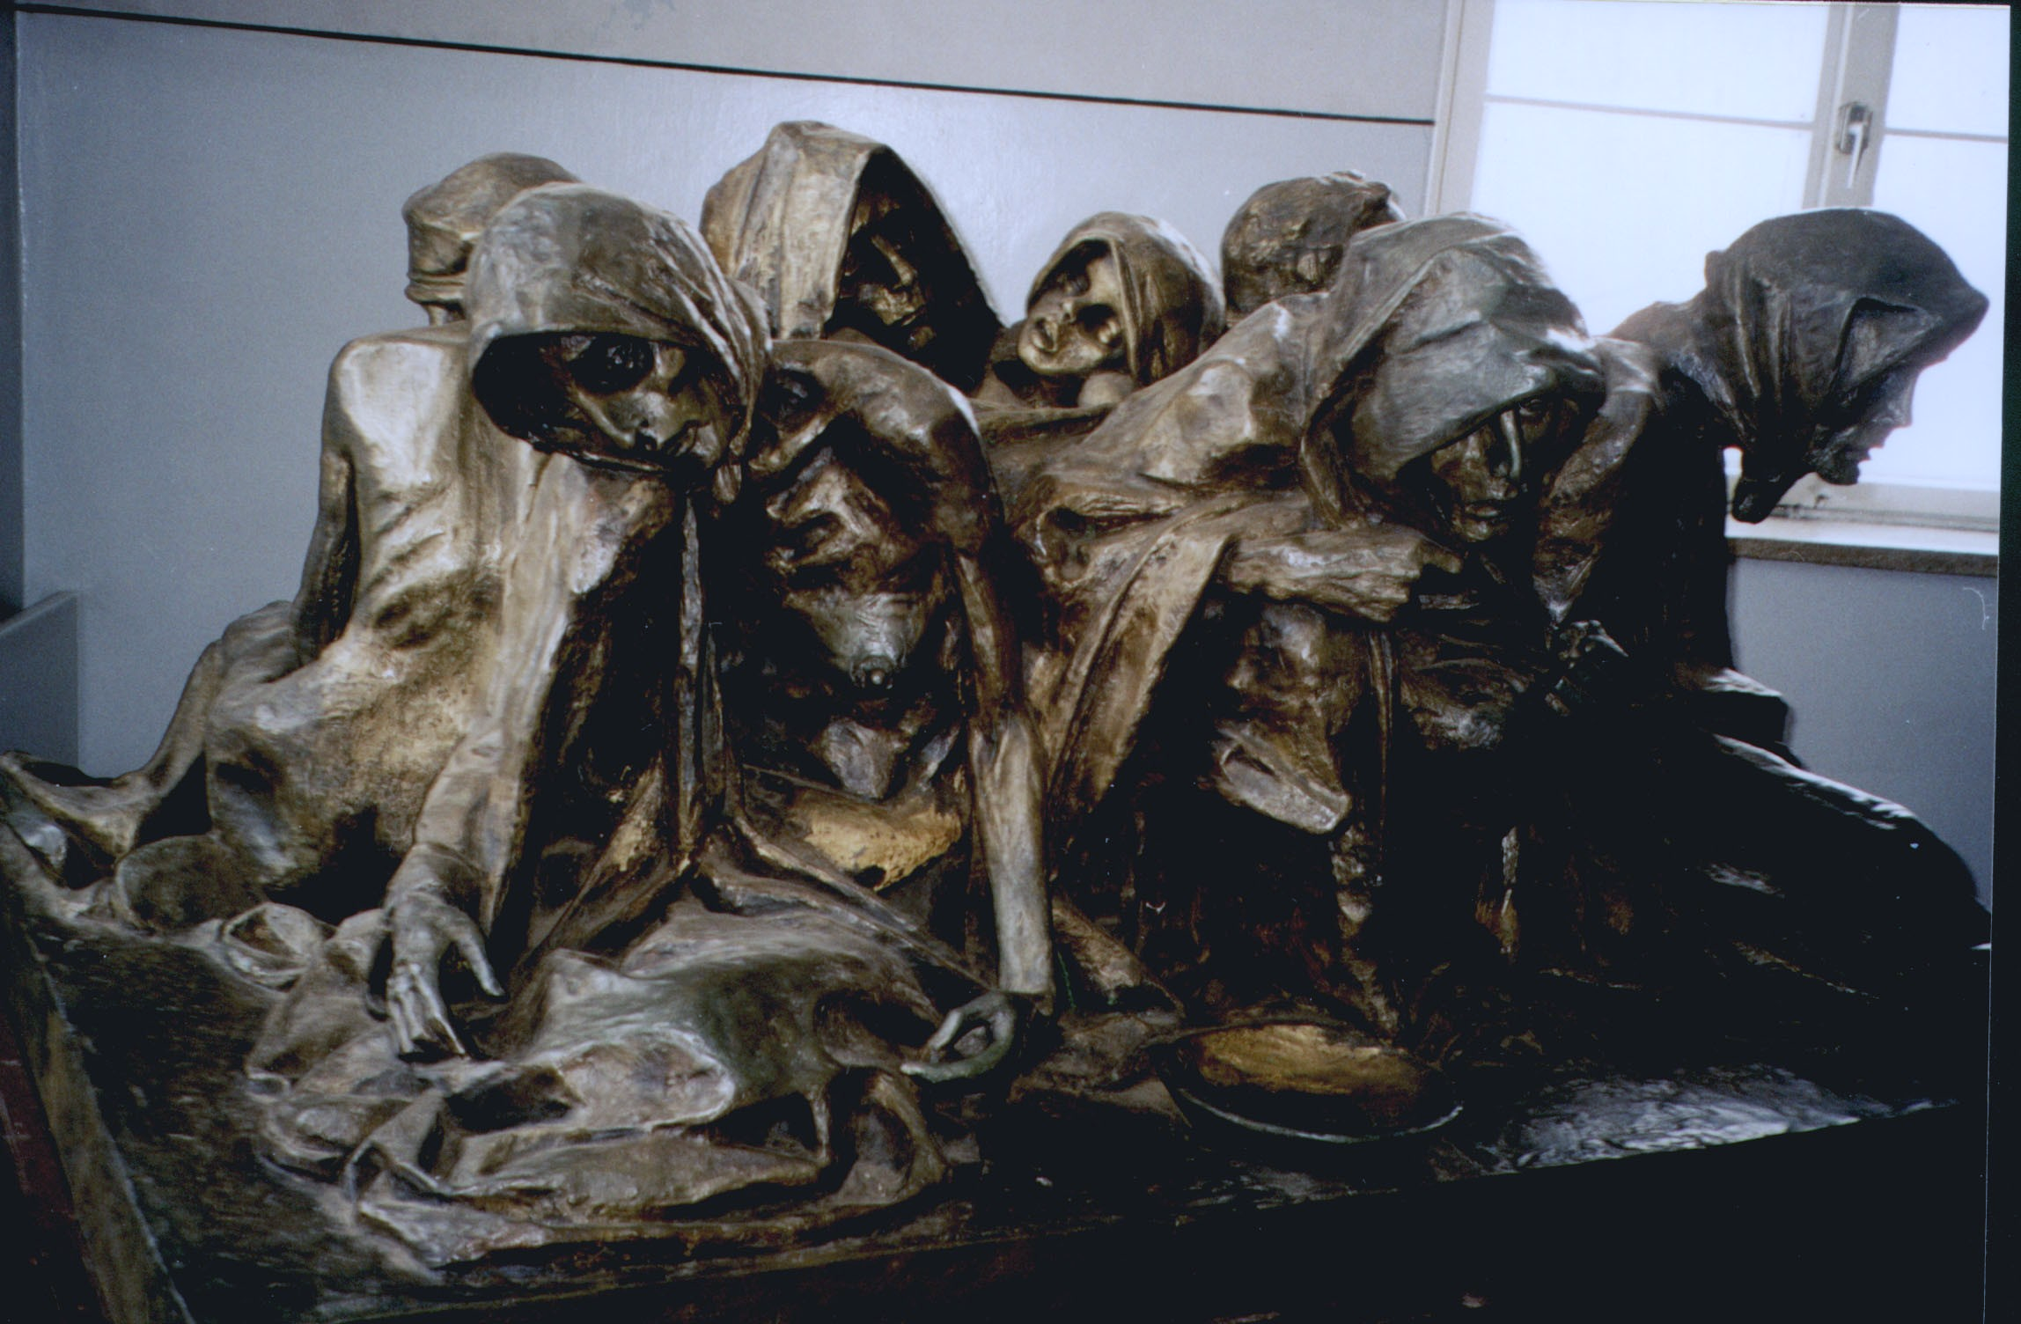
Nazisme
Hva er en ideologi?
Video som forklarer begrepet
Refleksjonsspørsmål

Slide 12

Nazisme
Hva er en ideologi?
Ideologi er kort sagt tanker om hvordan man mener samfunnet bør se ut:
hvilke regler skal vi ha?
hvordan skal vi dele på det vi har?
hvilke rettigheter skal vi ha?
hvordan skal vi behandle hverandre?
hvordan skal vi behandle folk som er ulike oss selv?

Slide 13
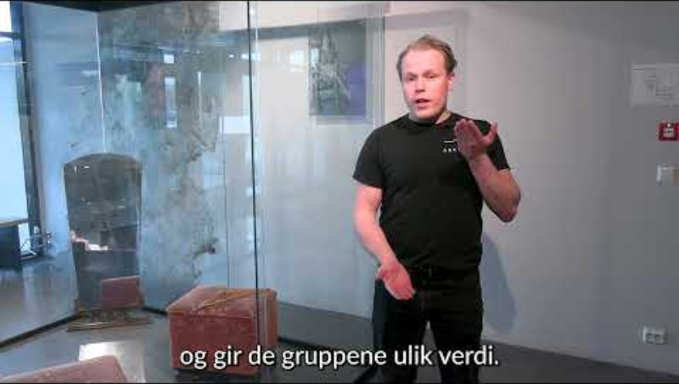

Slide 14
Nazisme
Refleksjonsspørsmål:
Hva kjennetegner nazisme?
Hvorfor tror du Nazi-Tyskland hadde bruk for Gestapo?
Finnes det spor av den nazistiske ideologi/tankegang enda?

Slide 15
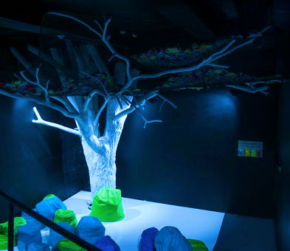
Verdier
Video som forklarer begrepet
Refleksjonsspørsmål

Slide 16
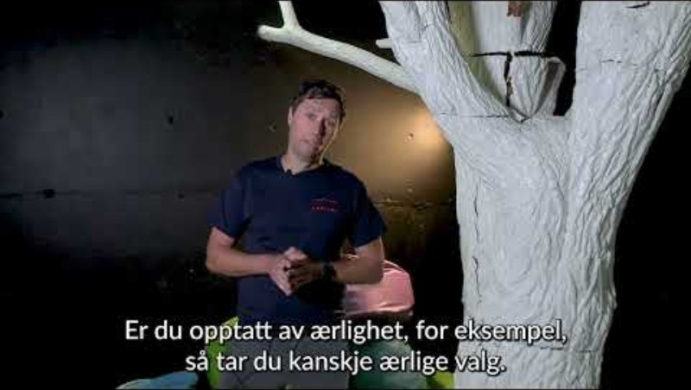

Slide 17
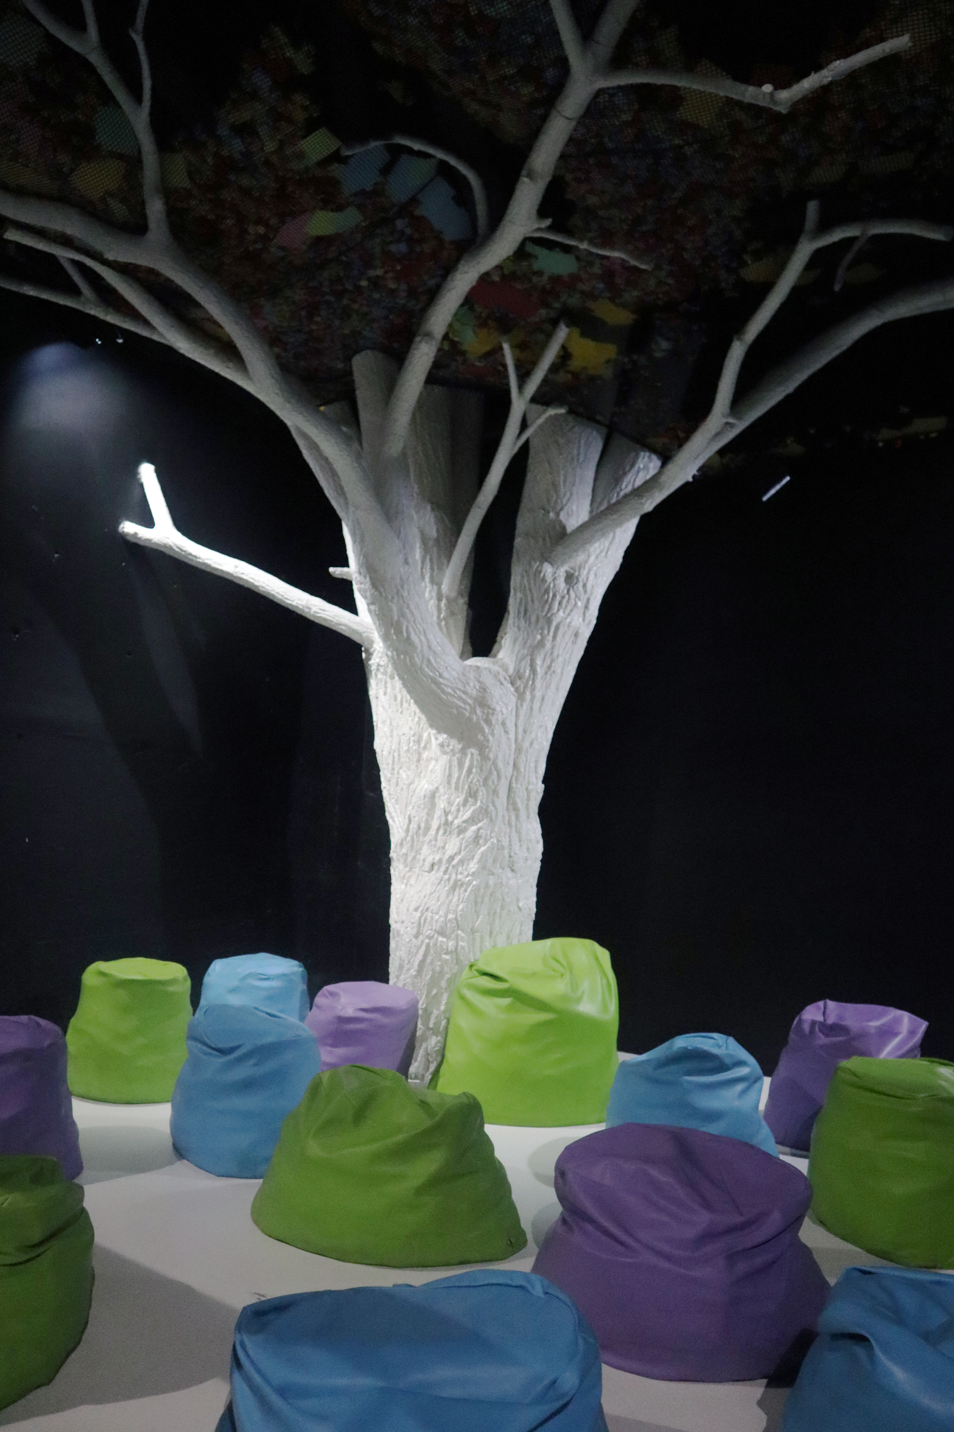
Verdier
Refleksjonsspørsmål:
Hva er viktig for deg å stå opp for i ditt liv?
Hvilke verdier er det viktig at vi står opp for som samfunn?

Slide 18
Da er dere klare til å besøke oss!
Men, vi har enda en ting dere kan ta en kikk på først…

Slide 19
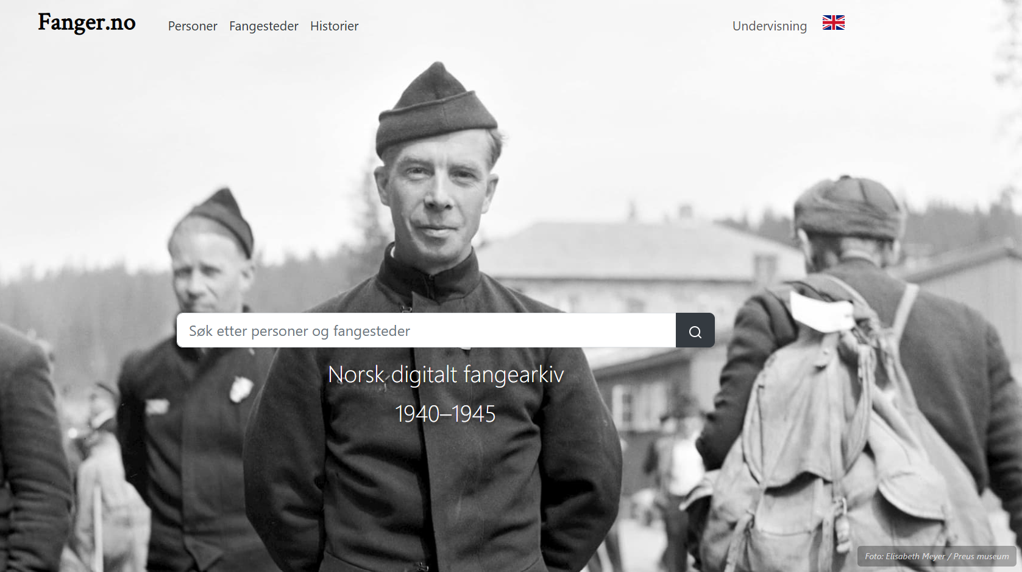
ARKIVET driver en side som heter Fanger.no.
Her kan man søke opp og finne navn på mennesker som satt i fangenskap i Norge under okkupasjonen.
Flere i klassen deres har sannsynligvis slektninger dere kan finne profilen til.
Klarer dere finne noen av disse, eller andre mennesker fra deres hjemsted?

Slide 20
ARKIVET freds- og menneskerettighetssenter
Vesterveien 4, 4616 Kristiansand
arkivet.no

